Slide 1
Katecheza 21
Alfabet religijny.

Slide 2
Szczęść Boże!
Witam Was kochane dzieci.
Dzisiaj proszę obejrzyjcie prezentację i powtórzcie wyrazy, z którymi zapoznawaliśmy się podczas naszych spotkań.
A potem posłuchajcie pięknej piosenki:
https://www.youtube.com/watch?v=hqNWYPGnBGU

Slide 3
Osoby, które poznaliśmy podczas katechezy

Slide 4
Święta Rodzina

Slide 5
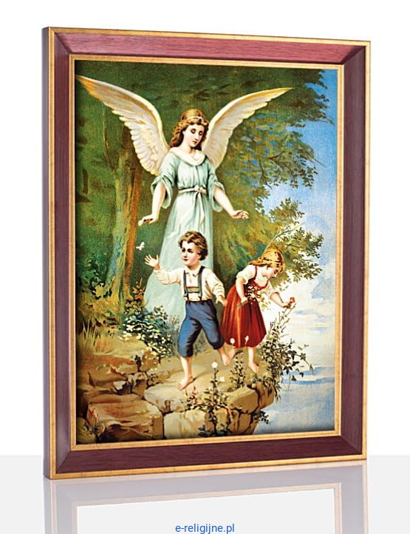
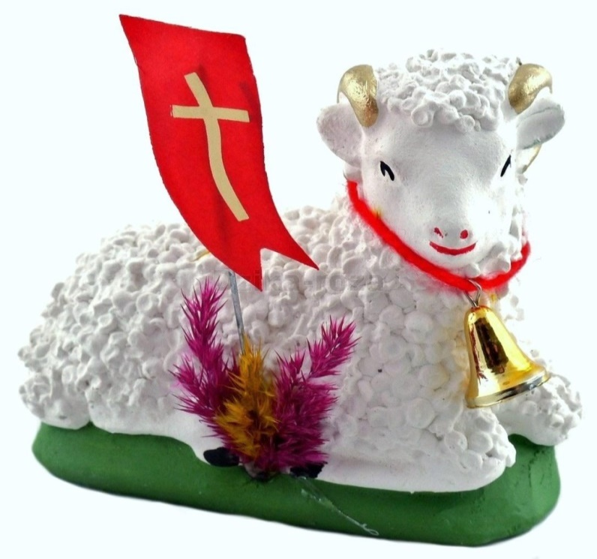
LITERA A- B
Anioł – posłaniec Pana Boga, opiekun człowieka
Baranek – symbol Pana Jezusa zmartwychwstałego

Slide 6
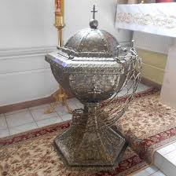
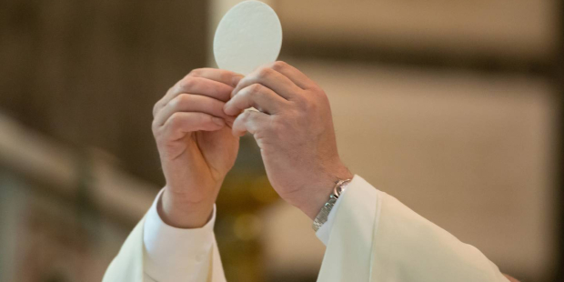
LITERA C-D
Chrzcielnica – naczynie z wodą święconą
Hostia – okrągły opłatek z mąki pszennej

Slide 7
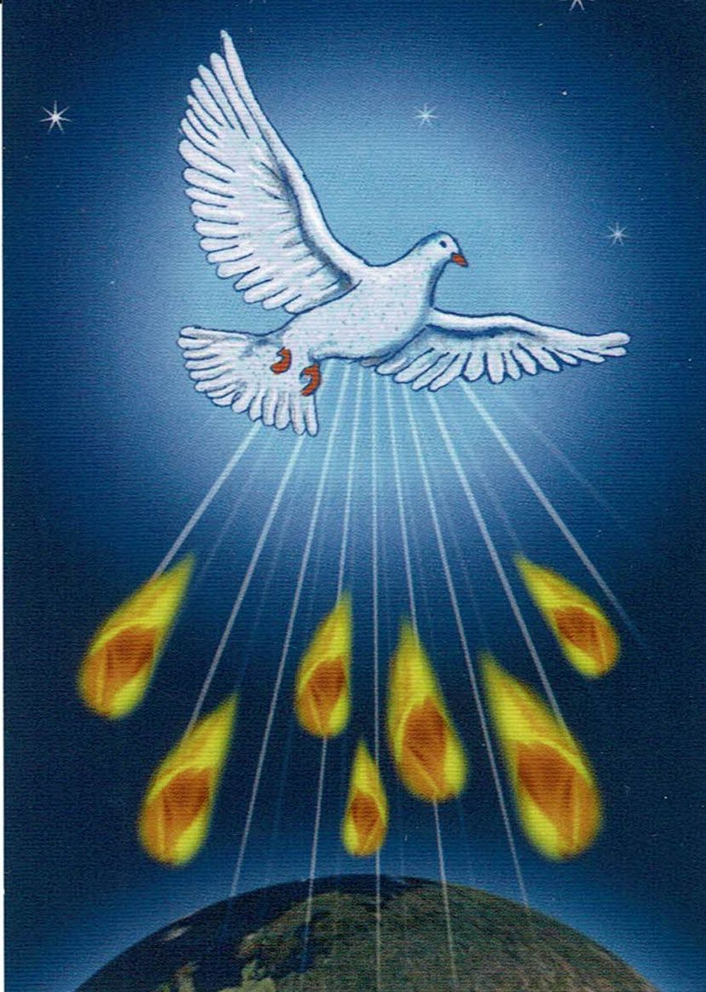
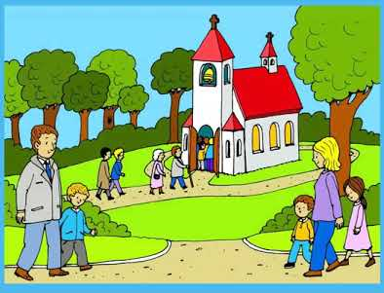
Litera D
Duch Święty – trzecia osoba Boska
Dzień święty – 7 dzień tygodnia: niedziela

Slide 8
LITERA K
Kościół – dom Pana Jezusa
Krzyż – znak naszej wiary

Slide 9
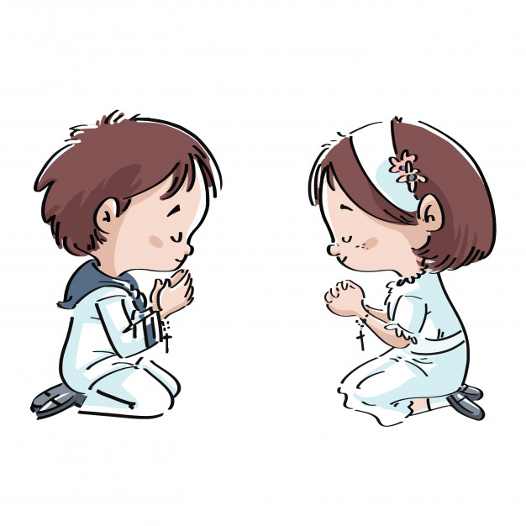
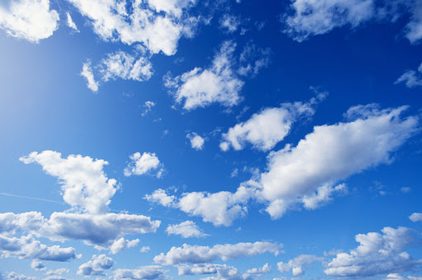
Litera M-N
Modlitwa – rozmowa
z Panem Bogiem
Niebo – miejsce spotkania z Bogiem

Slide 10
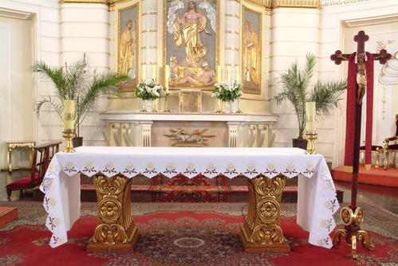
Litera O - P
Ołtarz – miejsce przy którym odprawia się mszę św.
Pismo Święte – zbiór ksiąg napisanych przez uczniów Jezusa

Slide 11
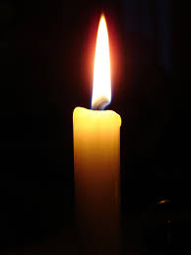
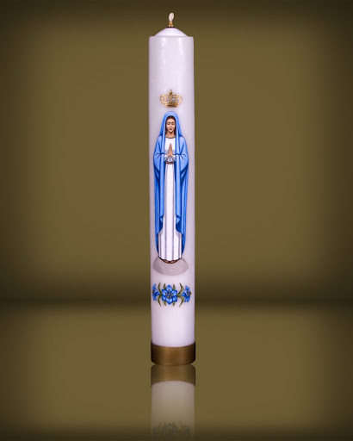
Litera R-S
Świeca
Roratka – świeca adwentowa, symbolizująca Maryję

Slide 12
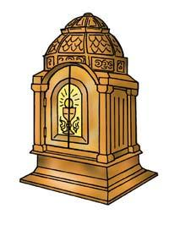
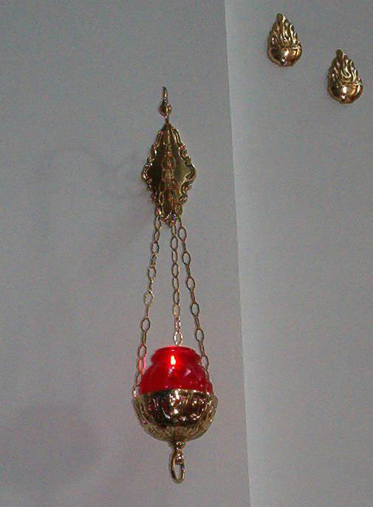
LITERA T-W
Tabernakulum – mieszkanie Pana Jezusa
Wieczna lampka – pali się przy tabernakulum

Slide 13
Modlitwy dla dzieci:
Ci którzy w nie bardzo wierzą zobaczą nad sobą anioły, chroniące rodziców w pracy i dzieci idące do szkoły. Czasami czuję Twe skrzydła a znaczy to dla mnie wiele, lżej mi jest jakoś na duszy dzięki, mój opiekuńczy-Aniele!
Modlitwa dziecka!
Czuwa codziennie nade mną mój osobisty Aniołek Stróż, chroni przed nieszczęściami oraz grzmotami burz. Każe mi być pracowitym kochać rodziców i brata, słuchać co radzi serduszko, co mówi mama i tata.

Slide 14
Modlitwa poranna
Za noc, co minęła, za dary z Twej ręki chcę Ci już od rana złożyć, Boże, dzięki.
W imię Ojca i Syna, i Ducha Świętego, chcę dziś dobrze czynić i unikać złego. Amen.
Modlitwa wieczorna
Dzień się już skończył i noc się przybliża, klękam przed Tobą i robię znak krzyża.
Przepraszam za to, co zrobiłem złego; z radością oddaję, co było dobrego.
O noc spokojną, Jezu, bardzo Ciebie proszę i szczerą modlitwę do nieba zanoszę:
za mamę, tatę, babcię, dziadka, brata, za kolegów, sąsiadów, wszystkich ludzi świata. Amen.

